Slide 1


FD CULINARY
Website katalog
minuman dan kue
Presentasi fungsi menu dan alur layanan
Ringkasan berdasarkan versi website proyek per 6 Oktober 2026
BAHAN PEMBAHASAN KLIEN
Notes:
Presentasi ini merangkum fungsi yang tampak pada source website proyek per 6 Oktober 2026. Teks dan alur menjelaskan kondisi implementasi saat ini, bukan janji fitur yang belum dibuat.

Slide 2
FD CULINARY / PRESENTASI WEBSITE
RINGKASAN LAYANAN
Website menampilkan katalog, WhatsApp menyelesaikan pesanan
Pelanggan mengirim daftar katalog yang sedang dilihat. Owner mengonfirmasi detail order melalui chat.
01
02
03
04
Lihat katalog
Atur pilihan
Buka WhatsApp
Konfirmasi owner
→
→
→
Pilih kategori minuman atau kue.
Cari produk; pilih ukuran untuk minuman.
Daftar dan harga tampil dalam pesan.
Jumlah, stok, pembayaran, dan pengiriman dibahas di chat.
Website tidak memiliki keranjang, pembayaran online, atau status pesanan.
FD Culinary • Gambaran versi website saat ini
02
Notes:
Alur diambil dari CTA WhatsApp dan data katalog dalam src/js/app.js dan src/data/catalog.js.

Slide 3
FD CULINARY / PRESENTASI WEBSITE
BERANDA
Pesan brand dan ajakan melihat menu
Beranda menjadi titik awal untuk mengenal produk dan meneruskan pengunjung ke katalog.
“Nikmati rasa favoritmu dalam setiap botol.”
Foto hero produk dan ringkasan brand.
Harga awal ditampilkan sebagai petunjuk.
Tombol Lihat Menu menuju katalog.
Tombol WhatsApp membuka percakapan order.
Desain hero kembali ke konsep awal; efek uap dan splash tidak aktif.
FD Culinary • Gambaran versi website saat ini
03
Notes:
Hero menggunakan public/assets/images/home-banner.jpg dan tidak memiliki efek uap atau splash pada versi saat ini. Source: public/index.html dan src/css/styles.css.

Slide 4
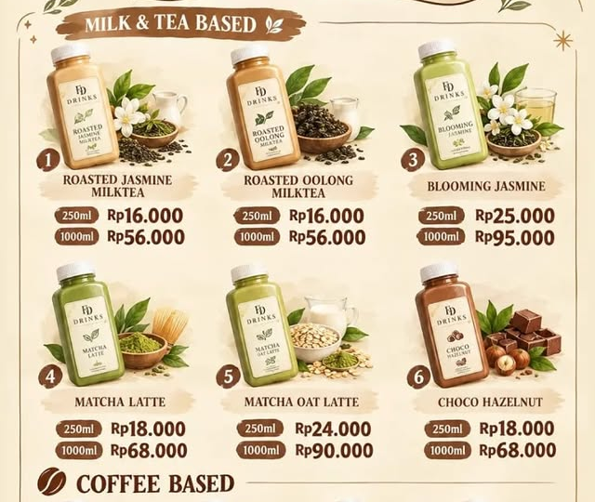
FD CULINARY / PRESENTASI WEBSITE
MENU KATALOG
Kategori dan pencarian membantu menemukan produk
Menu memisahkan pilihan Minuman dan Kue; hasil pencarian mengikuti kategori aktif.
MINUMAN
10 pilihan minuman dengan harga 250 ml dan 1 L.
KUE
3 pilihan kue dengan harga per slice atau per buah.
Pencarian berdasarkan nama, kelompok, dan deskripsi.
Poster katalog dapat dibuka dalam tampilan lebih besar.
Kartu produk menyajikan foto, nama, deskripsi, dan harga.
FD Culinary • Gambaran versi website saat ini
04
Notes:
Poster: public/assets/images/menu-signature.jpg. Data produk dan foto diambil dari src/data/catalog.js.

Slide 5
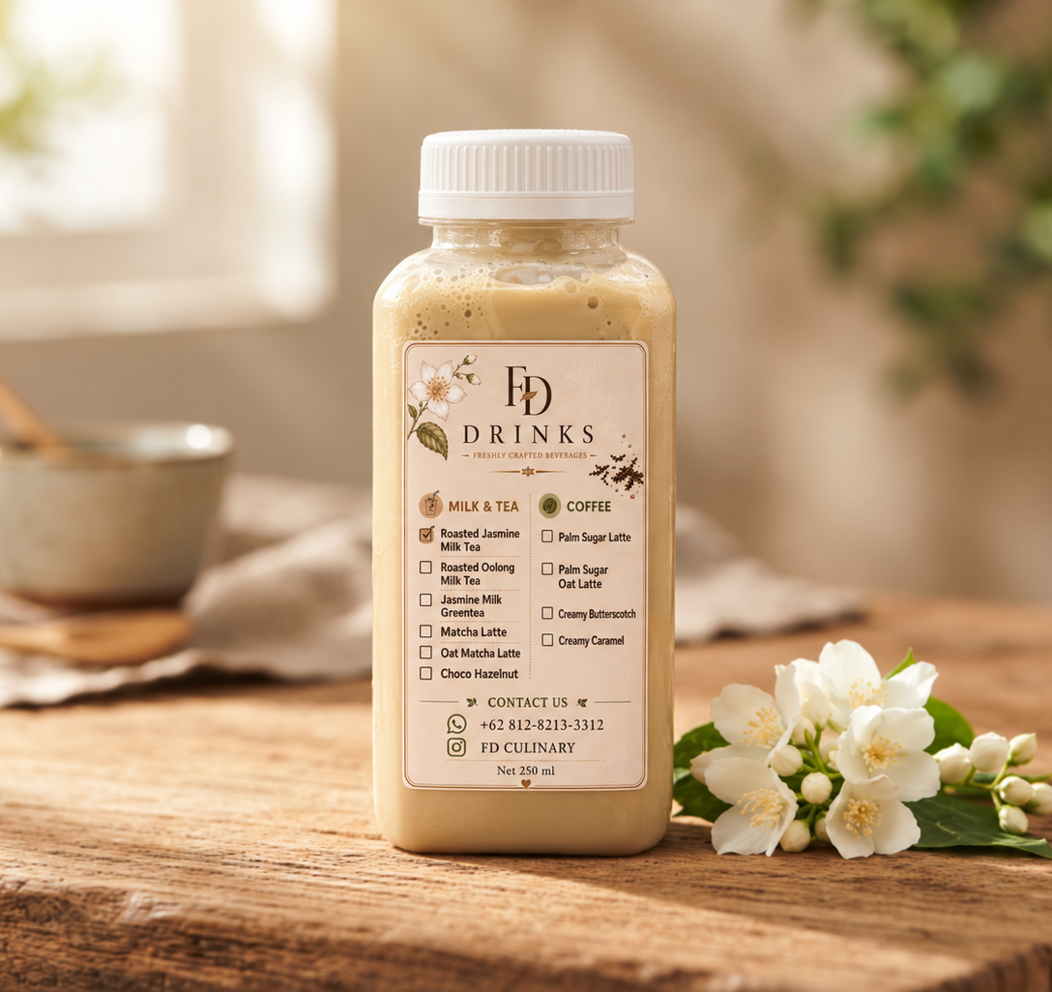
FD CULINARY / PRESENTASI WEBSITE
UKURAN MINUMAN
Ganti 250 ml atau 1 L tanpa memuat ulang katalog
Pilihan ukuran memperbarui harga dan tampilan foto pada kartu produk secara langsung.
250 ml
1 L
Harga ukuran kecil
Harga ukuran 1 L
Foto pada skala kartu
Foto yang sama diperbesar
Catatan foto
Foto botol khusus 1 L belum tersedia; kartu menggunakan foto produk yang sama dengan skala visual lebih besar.
FD Culinary • Gambaran versi website saat ini
05
Notes:
Ukuran mengubah state kartu tanpa reload halaman. Nilai harga berasal dari poster menu klien dan src/data/catalog.js. Foto 1 L adalah foto yang sama yang diskalakan melalui CSS.

Slide 6
FD CULINARY / PRESENTASI WEBSITE
KATALOG MINUMAN
Harga ukuran 250 ml dan 1 L
Harga mengikuti poster menu FD Drinks yang diberikan klien; konfirmasi kembali sebelum publikasi.
Jenis minuman | 250 ml | 1 L
Roasted Jasmine Milktea | Rp16.000 | Rp56.000
Roasted Oolong Milktea | Rp16.000 | Rp56.000
Blooming Jasmine | Rp25.000 | Rp95.000
Matcha Latte | Rp18.000 | Rp68.000
Matcha Oat Latte | Rp24.000 | Rp90.000
Choco Hazelnut | Rp18.000 | Rp68.000
Palm Sugar Latte | Rp16.000 | Rp60.000
Palm Sugar Oat Latte | Rp24.000 | Rp80.000
Creamy Butterscotch | Rp16.000 | Rp60.000
Creamy Caramel | Rp16.000 | Rp60.000
Daftar harga operasional. Nilai final dan masa berlaku ditetapkan oleh owner.
FD Culinary • Gambaran versi website saat ini
06
Notes:
Sumber harga: poster menu 2.jpg yang diberikan klien dan konfigurasi src/data/catalog.js. Rincian: Roasted Jasmine Milktea Rp16.000/Rp56.000; Roasted Oolong Milktea Rp16.000/Rp56.000; Blooming Jasmine Rp25.000/Rp95.000; Matcha Latte Rp18.000/Rp68.000; Matcha Oat Latte Rp24.000/Rp90.000; Choco Hazelnut Rp18.000/Rp68.000; Palm Sugar Latte Rp16.000/Rp60.000; Palm Sugar Oat Latte Rp24.000/Rp80.000; Creamy Butterscotch Rp16.000/Rp60.000; Creamy Caramel Rp16.000/Rp60.000. Setiap pasangan berurutan untuk 250 ml/1 L.

Slide 7
FD CULINARY / PRESENTASI WEBSITE
KATALOG KUE
Harga kue ditampilkan per satuan
Daftar kue tidak memakai pilihan ukuran 250 ml/1 L.
Produk kue | Satuan | Harga
Fudgy Chocolate Brownies | 1 slice | Rp18.000
Basque Cheesecake | 1 slice | Rp22.000
Butter Croissant | 1 pcs | Rp16.000
Satuan saat ini: slice untuk brownies dan cheesecake; pcs untuk croissant.
FD Culinary • Gambaran versi website saat ini
07
Notes:
Harga dan satuan dari src/data/catalog.js. Konfirmasi ketersediaan dan satuan penjualan dengan owner sebelum dipublikasikan.

Slide 8
FD CULINARY / PRESENTASI WEBSITE
PEMESANAN
WhatsApp menerima daftar katalog, bukan checkout
Jenis katalog aktif menentukan daftar yang disiapkan pada pesan WhatsApp.
Kategori Minuman
Kategori Kue
Pesan WhatsApp
→
→
10 jenis; ukuran aktif dan harga
3 jenis; satuan dan harga
Owner mengonfirmasi pilihan akhir
TEMPLATE PESAN
Hay Kak, aku ingin melakukan order di FD Kulinary untuk jenis minuman:
Jenis minuman | Ukuran | Harga
Untuk katalog Kue, daftar dan format mengikuti kategori Kue. Owner membahas jumlah, stok, pembayaran, dan pengiriman melalui WhatsApp.
FD Culinary • Gambaran versi website saat ini
08
Notes:
Template dasar sesuai arahan klien. Website memakai tautan Click to Chat wa.me. Referensi alur WhatsApp: https://faq.whatsapp.com/5913398998672934/. Tidak ada WhatsApp Business Platform API atau automation dalam implementasi saat ini.

Slide 9
FD CULINARY / PRESENTASI WEBSITE
CERITA KAMI
Profil bisnis membangun konteks dan identitas
Bagian Cerita Kami berisi narasi brand singkat yang telah ditulis pada website.
Yang ditampilkan
Identitas FD Culinary / FD Drinks.
Narasi singkat tentang usaha dan produk.
Tautan menu dan review pada footer.
Poster katalog versi lengkap yang dapat diperbesar.
Profil usaha masih perlu dilengkapi owner
Alamat • jam buka • area layanan • tautan sosial media
FD Culinary • Gambaran versi website saat ini
09
Notes:
Bagian profile/cerita dan footer ada di public/index.html. Alamat, jam operasional, peta, dan tautan sosial media belum ditemukan pada konten website saat pemeriksaan.

Slide 10
FD CULINARY / PRESENTASI WEBSITE
REVIEW
Ulasan berubah mengikuti kategori yang dilihat
Bagian review tidak mencampur ulasan Minuman dan Kue.
MINUMAN
KUE
3 ulasan tersedia
Ulasan belum tersedia
Carousel ulasan dan video review minuman.
Website menampilkan kondisi kosong tanpa meminjam review dari kategori Minuman.
Video review saat ini hanya ditampilkan pada kategori Minuman.
FD Culinary • Gambaran versi website saat ini
10
Notes:
Jumlah dan perilaku berdasarkan data review di src/data/catalog.js dan pengendali kategori di src/js/app.js. Saat ini ada tiga review Minuman dan belum ada review Kue. Video review hanya tersedia untuk Minuman.

Slide 11
FD CULINARY / PRESENTASI WEBSITE
NAVIGASI DAN PERANGKAT
Fungsi katalog tetap tersedia di layar kecil
Tata letak menyesuaikan desktop, tablet, dan ponsel.
Menu ringkas dapat dibuka di ponsel.
FD ☰
Kategori, pencarian, dan pilihan ukuran tetap berfungsi.
Beranda
Footer memberi jalan cepat ke Menu, Tentang, dan Review.
Minuman | Kue
WhatsApp CTA tersedia untuk meneruskan katalog.
Kartu produk + harga
FD Culinary • Gambaran versi website saat ini
11
Notes:
Responsif, menu ponsel, dan footer diimplementasikan pada public/index.html, src/css/styles.css dan src/js/app.js. Diagram ponsel merupakan ilustrasi fungsi, bukan tangkapan layar produk.

Slide 12
FD CULINARY / PRESENTASI WEBSITE
BIAYA OPERASIONAL
Perkiraan hosting dan domain
Acuan harga yang terlihat pada 6 Oktober 2026. Harga promosi dan syarat paket dapat berubah.
Komponen | Estimasi saat diperiksa | Catatan
Hosting shared Small | Rp17.900/bulan ± Rp214.800/tahun | Paket mencantumkan SSL, Node.js, dan email; cek masa tagih dan perpanjangan.
Domain .com | Rp137.000 tahun pertama Rp201.000/tahun renewal | Domain gratis tahun pertama mungkin termasuk paket, sesuai ekstensi/syarat.
Domain .id | Rp219.000/tahun | Dihitung terpisah jika tidak masuk bundel.
SSL & email paket | Termasuk* | Kuota dan ketentuan mengikuti paket hosting.
Pemeliharaan/konten | Belum ditetapkan | Biaya jasa diisi pada proposal/kontrak.
CONTOH TAHUNAN JIKA DOMAIN DIBAYAR TERPISAH
.com: ± Rp351.800 tahun pertama • ± Rp415.800 mulai tahun kedua
.id: ± Rp433.800 per tahun
* Periksa syarat paket dan harga checkout. Belum termasuk jasa website, pajak, aset tambahan, atau layanan email khusus.
FD Culinary • Gambaran versi website saat ini
12
Notes:
Sumber harga resmi penyedia, diperiksa 6 Oktober 2026: Rumahweb shared hosting https://www.rumahweb.com/hosting-murah/ dan domain https://www.rumahweb.com/domain-murah/. Paket Small terlihat Rp17.900/bulan, domain .com promo Rp137.000 tahun pertama dan renewal Rp201.000/tahun; .id Rp219.000/tahun. Rumahweb mencantumkan bundling domain tahun pertama/SSL/email dengan syarat paket tertentu. Perhitungan contoh: 17.900×12 + 137.000 = 351.800; 17.900×12 + 201.000 = 415.800; 17.900×12 + 219.000 = 433.800. Estimasi, bukan penawaran mengikat; verifikasi harga dan kelayakan bundel saat checkout.

Slide 13
FD CULINARY / PRESENTASI WEBSITE
LANGKAH BERIKUTNYA
Lengkapi informasi sebelum publikasi
Dokumen pendamping: BRS, Proposal, BA Uji Terima, dan draf Kontrak.
KONTEN DAN PROFIL
KOMERSIAL DAN PELUNCURAN
Validasi nama produk, harga, satuan, foto dan deskripsi.
Sepakati nilai jasa, jadwal, jumlah revisi, dan dukungan.
Konfirmasi nomor WhatsApp dan domain pilihan.
Tetapkan pemilik akun hosting/domain dan pihak pembayar renewal.
Tambahkan alamat, jam layanan, dan kanal sosial bila diperlukan.
Jalankan pemeriksaan penerimaan dengan BA UAT.
Tentukan review Kue dan foto fisik botol 1 L jika ingin foto terpisah.
Terbitkan website setelah konten, harga, dan akses disetujui.
BRS → Persetujuan proposal/kontrak → UAT → Serah terima dan publikasi
FD Culinary • Gambaran versi website saat ini
13
Notes:
Dokumen pada paket adalah draf untuk pembahasan, bukan penawaran harga final atau kontrak yang sudah ditandatangani. Isi detail para pihak, nilai, jadwal, kewajiban, garansi, dan hukum yang berlaku sebelum digunakan sebagai dokumen final.

